Slide 1



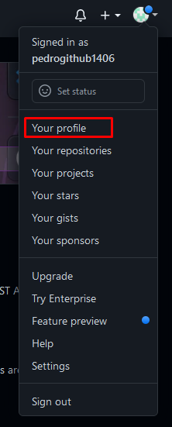
Nessa atividade, você pode enviar o link do seu github para os tutores validarem seu repositório, basta acessar o local igual no print e copiar o link do perfil.
O Desenvolvedor Back End
https://github.com/pedrogithub1406
M7
Pedro Brocaldi

